Slide 1
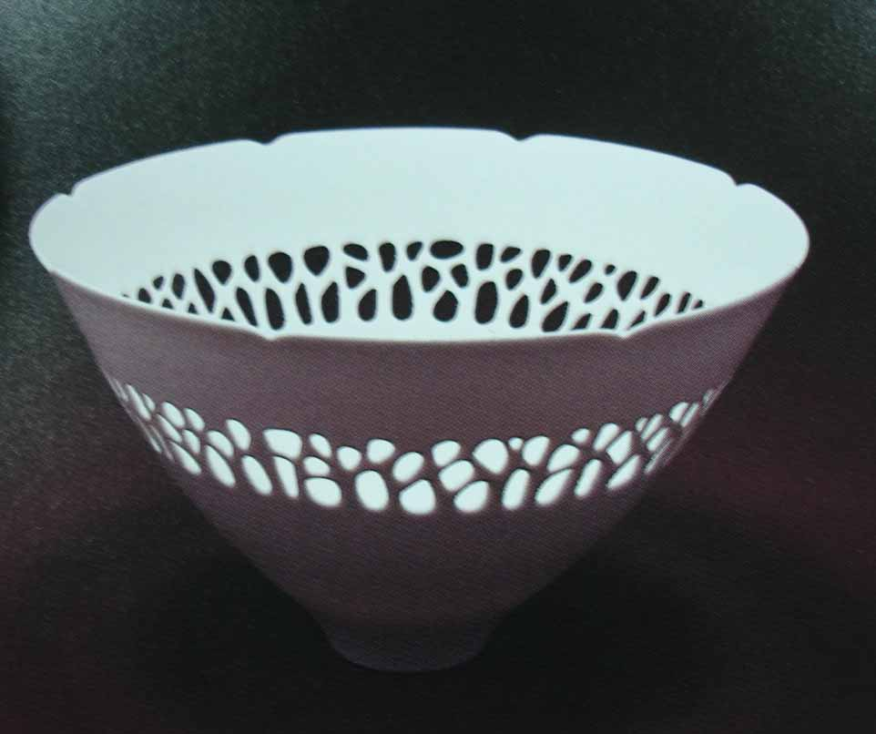
陶 艺 制 作
Ceramics Artistic

Slide 2
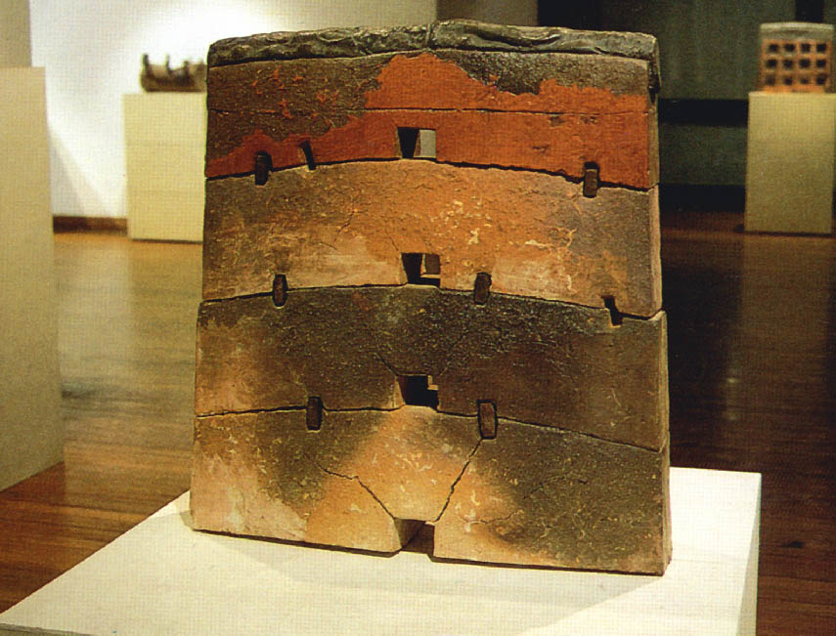
第 1 章 陶艺的基本理论知识与鉴赏
1.1 陶艺的基本理论知识
1.1.1 陶瓷艺术简介
陶艺就是陶瓷艺术的简称。
现代陶艺就其本身而言，它首先是一门工艺，
是一门需要特殊技能和知识的行业。

Slide 3
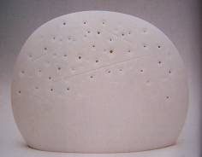
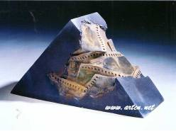
现代陶艺的构成包括两个方面：
1、精神方面
以陶土为最基本的材料，
用某种形式表现人与自然、人与理想的关系。
2、 工艺技巧
工艺技巧是现代陶艺完美表现的语言和手段，
是艺术的媒介。
现代陶艺从工艺上分，
大致可以分为原料工艺、成型工艺、烧成工艺。
从功能上分，可以分为公共艺术和个人艺术。

Slide 4
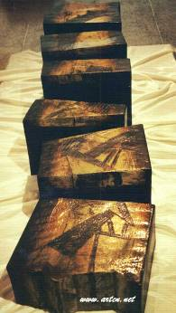
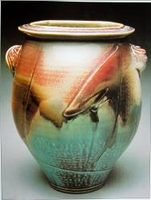
1.1 陶艺的基本理论知识
1.1.2 陶瓷材料介绍
泥---- 泥性的语言
火---- 泥的重生
陶瓷的原料
泥： 陶泥、瓷泥、粗泥、细泥……
釉： 高温釉、低温釉、有色釉、无色釉（透明）……

Slide 5
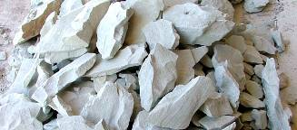
1.1 陶艺的基本理论知识
1.1.2 陶瓷材料介绍
1. 粘土原料的分类
2. 粘土的外观性状
3. 高温对粘土的影响
4. 陶土的加工、回收
瓷土——又称高岭土，
是天然岩石经过风化分解后形成的较纯净黏土。
含铁极少，耐火度高，烧结后呈白色，硬度高。

Slide 6
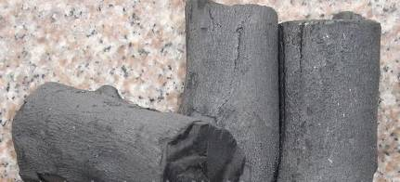
陶土——岩石风化后沉积下来的黏土。
其可塑性较好，但含铁（杂质）较多，
耐火度较低烧结后呈铁红色或浅咖啡色，硬度较低。

Slide 7
1.1 陶艺的基本理论知识
1.1.3 陶艺制作工艺简介
陶艺制作工艺的基本流程：成型 ------ 烧制
成型 ： 泥——→ 揉泥——→ 各种成型法 ——→ 修坯——→ 晾坯（干燥）——→施釉 ——→ 装窑烧制

Slide 8
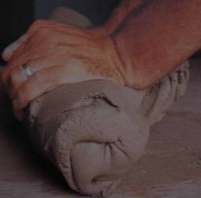
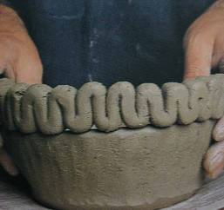
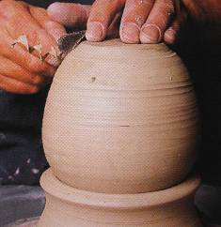
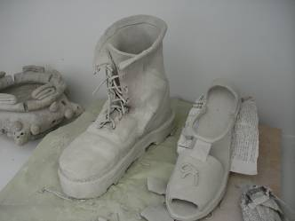
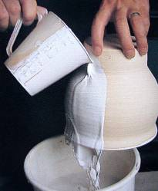
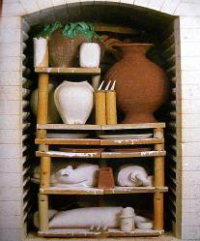
成型 ： 泥——→ 揉泥——→ 各种成型法 ——→ 修坯——→ 晾坯（干燥）——→施釉 ——→ 装窑烧制

Slide 9
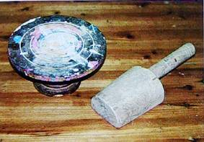
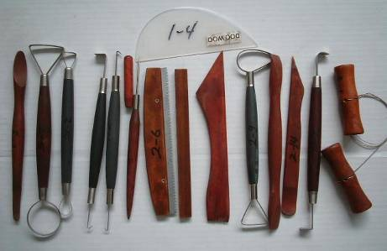
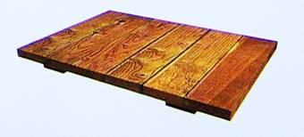
1.1 陶艺的基本理论知识
1.1.4 陶艺制作工艺简介
简单制陶工具

Slide 10
1.2 传统陶瓷、民族民间陶瓷
和现代陶艺的欣赏

Slide 11
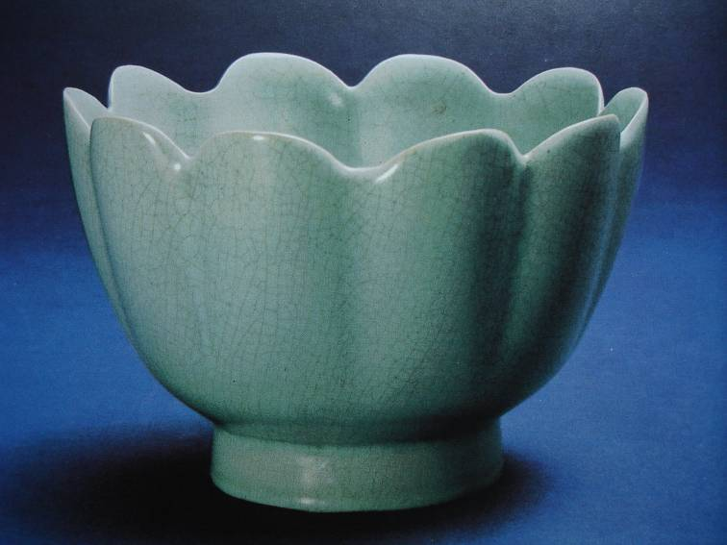
宋 青瓷 温酒器皿

Slide 12
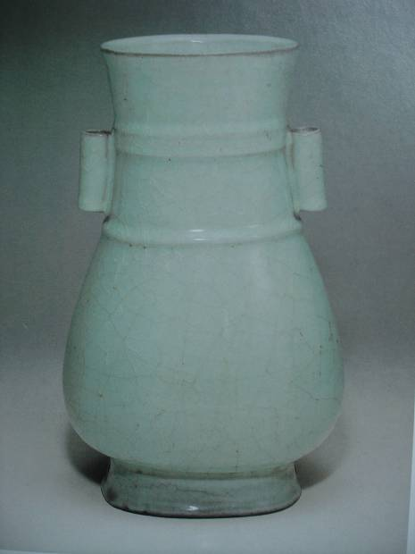
宋
青瓷
穿带瓶
仿青铜器造型

Slide 13
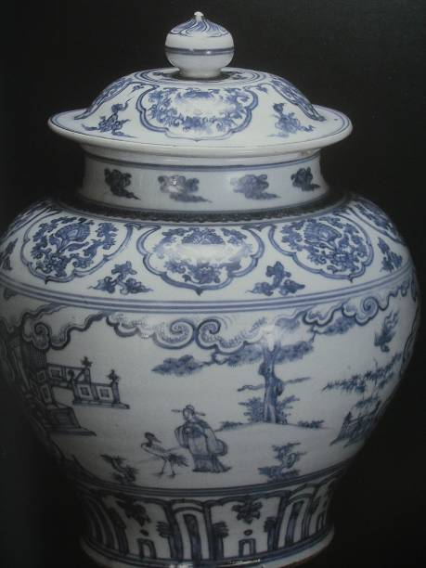
明青花 盖罐

Slide 14
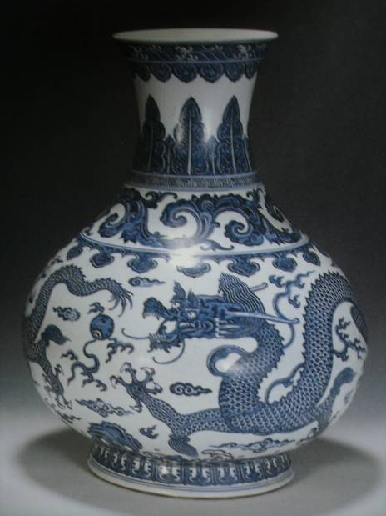
明青花 龙纹瓶

Slide 15
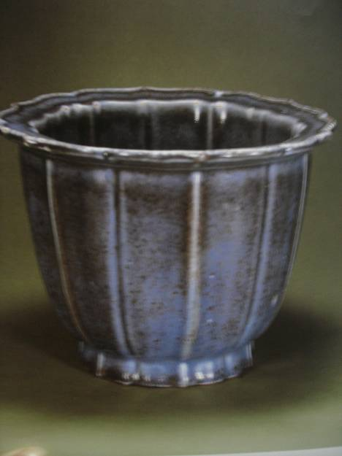
宋 钧瓷 花盆

Slide 16
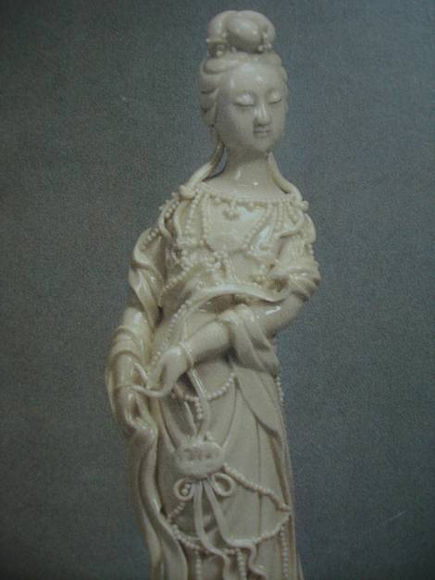
明 德化窑 瓷塑人物

Slide 17
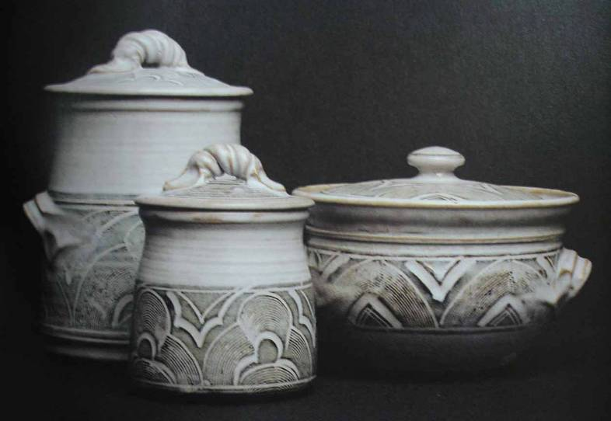
拉坯造型与手工纽
化装土与装饰效果

Slide 18
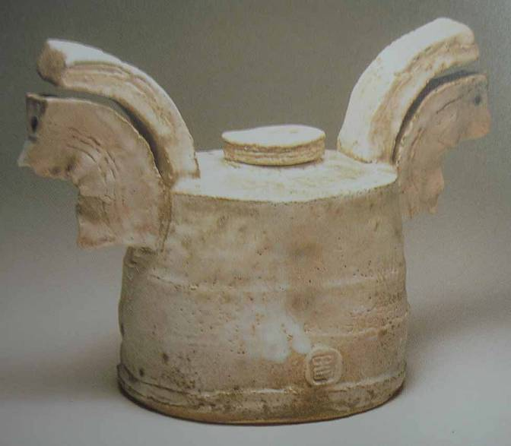
想象的翅膀-----技法与创意的完美结合

Slide 19
精巧的镂空------技术与艺术的结合

Slide 20
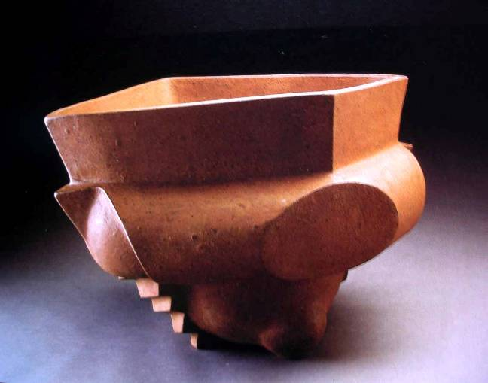
空间思维的探索-----陶材创作

Slide 21
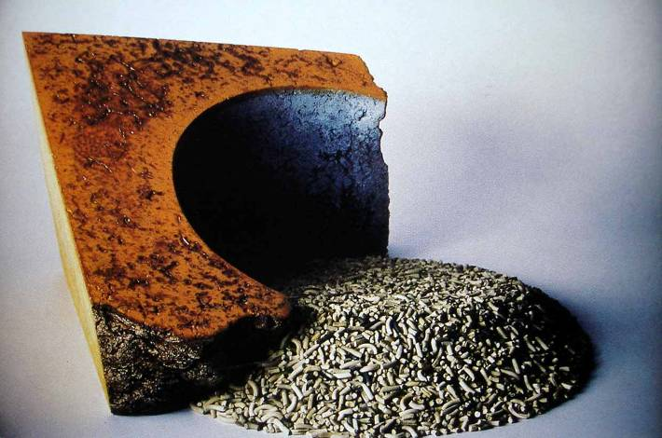
视觉、触觉的挑战-----陶瓷材料的多样表现

Slide 22
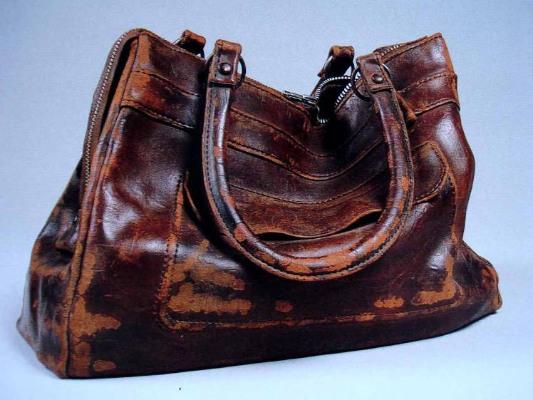
视觉、触觉的挑战-----陶瓷材料的多样表现

Slide 23
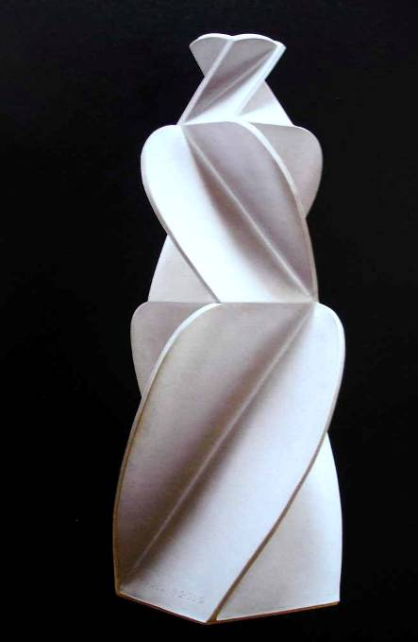
理性的设计----
陶瓷材料的工业化美感

Slide 24
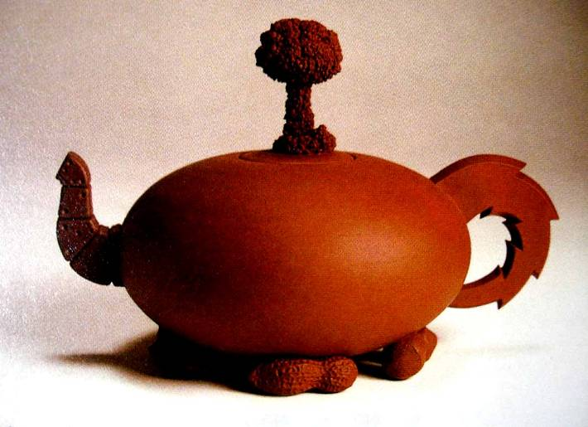
造型创意------视觉想象的嫁接

Slide 25
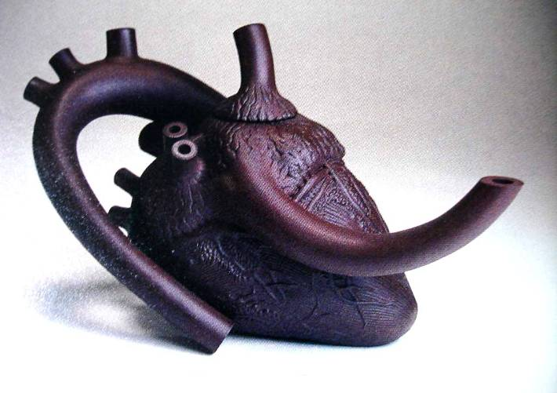
造型创意------视觉想象的嫁接

Slide 26
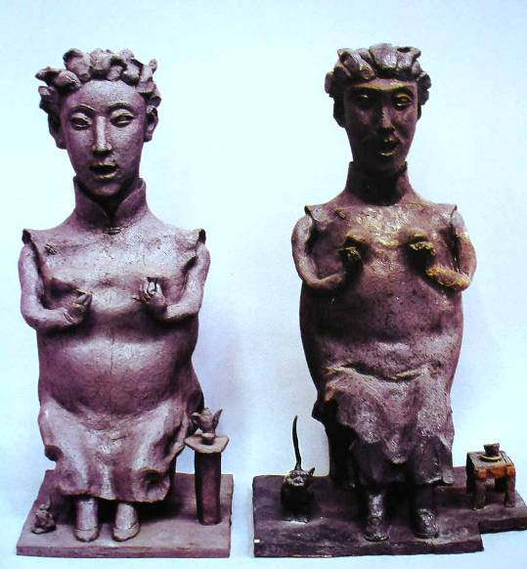
陶质雕塑-------雕塑造型与陶瓷语言的结合

Slide 27
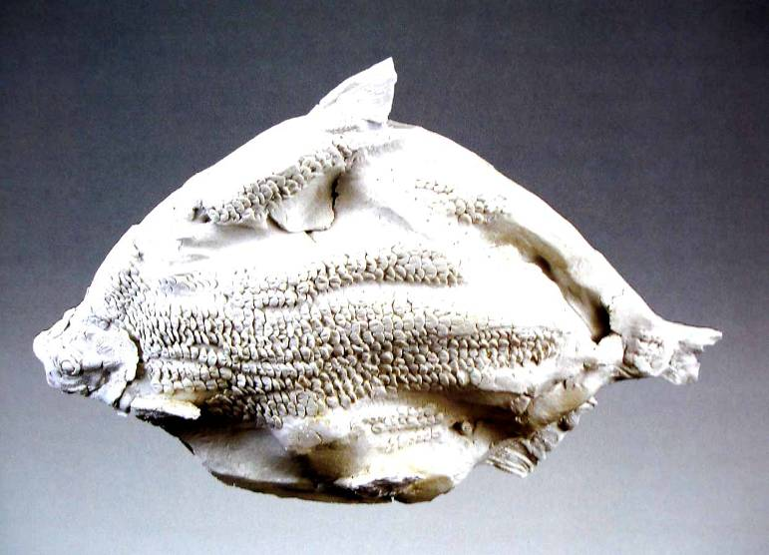
材料肌理的运用

Slide 28
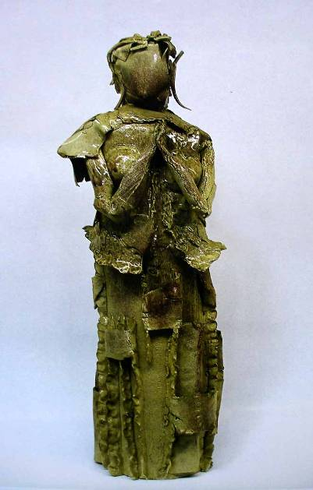
泥板造型

Slide 29
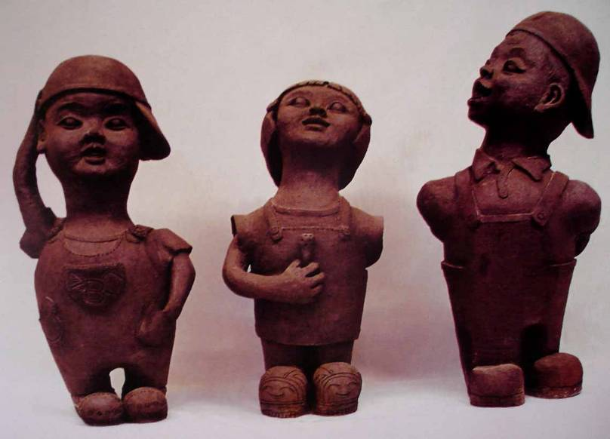
陶质雕塑-------雕塑造型与陶瓷语言的结合

Slide 30
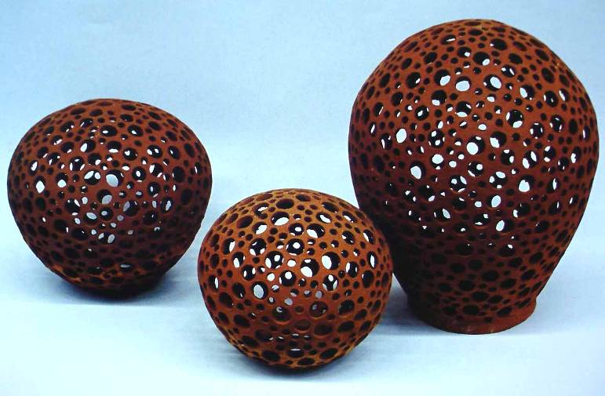
特殊造型方法与创意构思的结合

Slide 31
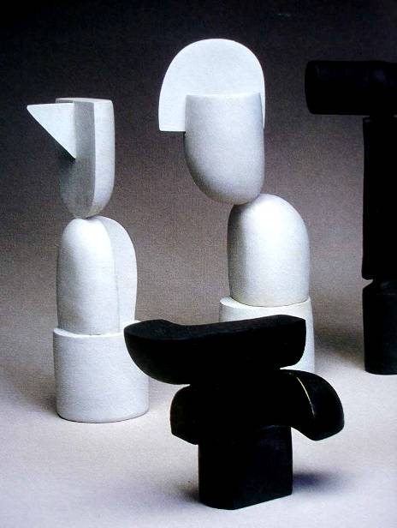
单元独立造型的组合
掌握特殊的连接方法

Slide 32
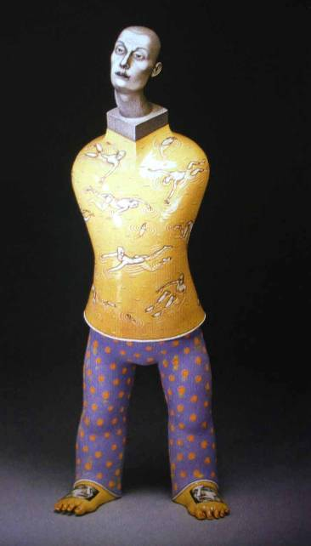
陶艺语言的延伸
釉彩装饰的新探索

Slide 33
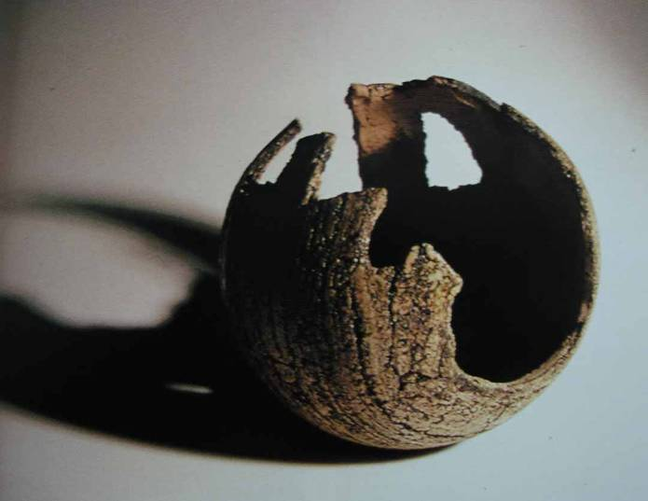
泥性语言的展现
值得探究的成型技巧

Slide 34
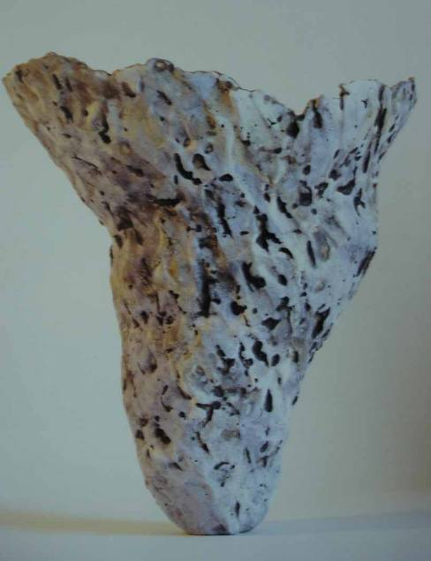
陶艺技法新探索-----窑变

Slide 35
第 2 章 陶艺制作及成型方法
漫长的陶瓷工艺发展过程中，成型工艺已形成了一整套完备的、科学的技术。要做好每一件陶艺作品，其间必然包含了许多技术环节，每一个环节对于完成好一件作品都是至关重要的。陶瓷器物成型法中有多种成型工艺。泥条盘筑技法就是人们在长期陶瓷制作中形成的一种最简单、实用的型
成法。在这一章节中，我们重点学习陶艺的基本成型方法。
各种成型法
拉坯成型、 盘条成型、 泥板成型、
注浆成型、 印模成型、 手捏成型…

Slide 36
2.1 陶艺制作成型工艺—— 泥条盘筑法
2.1.1泥条盘筑法的概念
泥条盘筑法是用黏土泥条或泥绳制作器皿的一种技巧。
泥条盘筑是泥条相叠加、挤压、磊筑而成型的。
它是陶艺成型手段中最基本的方式手段之一。
它是人类从事陶瓷成型最早的手段之一，我
们可以从远古的彩陶、陶器，甚至陶塑明显
看到盘筑的痕迹。这种手法沿用至今，说明
它有顽强的生命力。

Slide 37
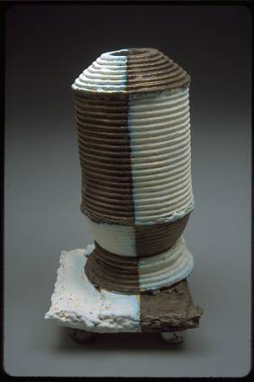
泥条盘筑的语言特征
相比较其它陶艺成型手段，泥条盘筑的语言特征表现为严谨性、敦厚性和朴实感。通过实践我们可以明显感觉到它是一种理性的方式,由不得作者情感的肆意渲泄。毕竟从头到尾它靠手来完成。它不同于拉坯所体现出的流动性、柔软性和迷离性，也不同于泥板成型的敏感性、脆弱性和冷峻性。
最后一点须要强调的是对肌理的认识和理解。肌理作为现代艺术中重要的语言特征之一已经得到充分的论证和认同，不同的成型方式，其肌理不同、语言自然不同。通过实践我们可以明显感觉认识到第一种盘筑法非常理性。第二第三种相比显得更加郭厚和朴实。

Slide 38
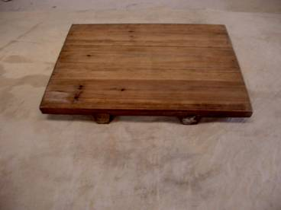
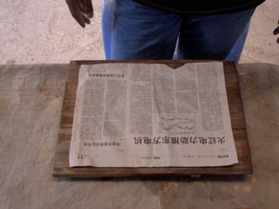
制作工具的准备
①方板：40cm×50cm木版。见图
②纸张一般选择易吸水的报纸、素描纸或木灰等。
用途：置于坯体底部，易于吸水，利于坯体收缩，防止底部开裂。见图

Slide 39
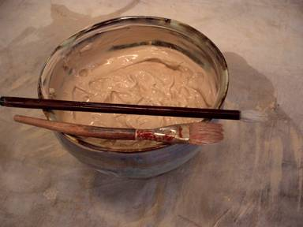
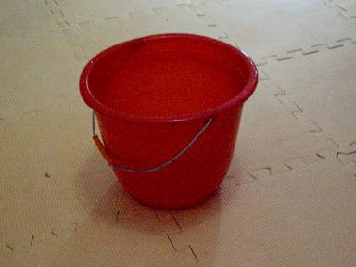
制作工具的准备
③毛笔：选择笔毛较多，笔头短而平。
用途：用于打湿和涂泥浆
用法：醮泥浆转动笔杆，让泥浆自然附在坯上。
④塑料筒：选择小塑料桶或小陶瓷钵
用途：用于装水或装泥浆

Slide 40
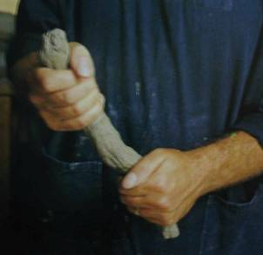
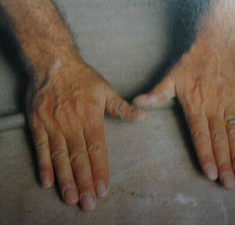
2.1.2 泥条盘筑的方法和制作工艺简介
（1）将卷曲的黏土捏成粗的泥条。
（2）在一个多孔且不沾的面板上用手搓泥条要确认泥条被彻底搓圆， 因为只有这样才能保证形成器皿的泥条是圆的而不是扁的或椭圆形的。要保持泥条的均匀厚度，使它们能顺利制成一件作品。

Slide 41
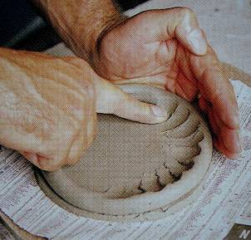
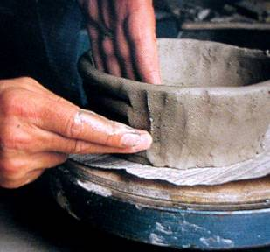
（3）可以用你的手指把泥条与底座牢牢地捏合在一起。如果可能，
应在转台和木板上做这些，用另一只手在一旁扶者坯壁以防止器
皿的形状向外扩展。
（4）要保证在内壁把每根泥条捏合在一起，并使其光滑，这一点很
重要。如果需要外表也光滑，那么就应在器皿的外面把泥条衔接好。

Slide 42
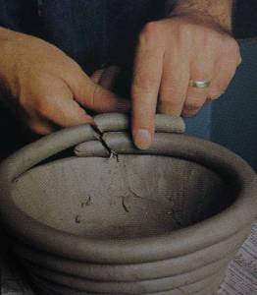
（5）每层泥条，不应在相同的点连接，否则坯壁会支撑不住。在连接时，
应在泥条的末端以一定的角度切断，以使切口相互吻合。
（6）需要的话可以使用模板，虽然这么做会是器皿显得比较呆板机械、
无生气，但可以保证获得预先确定的形状。如果器皿的形状是朝外
伸展的，那么每一根泥条都应该放在前一根泥条靠外边一点的地方。

Slide 43
（7）相反，如果器皿的行政是向内收缩的，那么每一根连续的泥条应放
在前一根泥条靠里边一点的地方。
（8）泥条也可以同时形成器皿的结构和装饰，图中的软泥条就被做成波
浪形状的装饰图案，这是需要在器皿的内部将泥条密封抹平。在运
用泥条进行装饰时，要特别注意内部的密封，否则在泥坯干燥后或
烧制时，器皿会有裂缝或完全破裂。

Slide 44
2.2 陶艺制作成型工艺——泥板成型法
2.2.1 泥板成型的概念
泥板成型 —— 就是将泥块通过人工或压泥机滚压成板，
然后用这些泥板来进行塑造。
泥板成型的语言特征
泥板成型是现代陶艺中最为常用的成型方法一，它制作便利，即便于表现棱角转折清晰的几何型，甚至一些同心圆的造型，如宜兴紫砂器皿的很多造型都是用泥板成型或用泥板拍打成型来制作的。同时又可以做一些转折自由，形体比较复杂的造型，如现代陶艺里面一些雕塑作品，因此这种成型方法具有很好的成型自由度，便于现代陶艺多元的表现方法。

Slide 45
制作工具的准备

Slide 46
2.2.2 泥板成型法工艺简介
1. 滚压法：
（1）泥块放在一块布上，然后用滚子从泥块的中心向四周滚压。如对
泥板的厚度没把握，可用木条放在旁边作参考。
（2）待泥板干到一定程度后，按尺寸切好。

Slide 47
（3）在底板上涂上泥浆，泥板相互拼接。
（4）拼接时要用泥条将泥板交接处压紧。
（5）完成拼接后，用刀片将边修平。

Slide 48
2. 拍片法
（1）. 先将黏土放在泥案上，用泥拍的背面从黏土的中间向四周拍打。
（2）. 而后将黏土翻转过来。
（3）. 再用泥拍的正面斜下方用力均匀有序地拍打至所需厚度。

Slide 49
2.3 陶艺制作成型工艺——拉坯成型法
2.3.1 拉坯工艺简介
拉坯成型法是在辘轳盘轮上，用手制作各种陶瓷器形的一种重要方法。他的主要工艺是将揉好的泥料放在辘轳盘托中间，当轮盘快速转动时，双手按泥，轮盘上的粘土由于离心力的作用而向外离去，是泥料在辘轳轮盘中心成圆柱体，然后依据所需的形态，制成器型坯胎。我们要让自己的感受和意念通过双手在辘轳盘轮上操作得以实现。拉坯成型法需要做陶者熟练的拉坯技巧，才能随心所欲的表现自己所渴望追求的感受与意图。这就需要我们初学者在对此基本理论了解的基础上，经过初期的入门后多练。

Slide 50
2.3.2拉坯成型法工艺简介
拉坯 —— 在快速转动着的轮子上，将手探进柔软的粘土里，开洞。
借助螺旋运动的惯力，让粘土向外扩展、向上推升，形
成环形墙体……这就是拉坯！
拉坯成型是陶瓷发展到一定阶段出现的较为先进的成型工艺，
是陶瓷历史上一个重大的革命。
用拉坯的方法可以制作圆形、弧型等浑圆的造型，比如盘子、
碗、罐子等等，它的特点是作品挺拔、规整，器物的表面会留下
一道道旋转的纹路。

Slide 51
（1）把扶正的粘土起往，用双手的中指指起适当大小的一块。双手扶
住泥块，右手拇指从顶部中心点压下。
（2）左手辅助，右手拇指从底部中心外扩，井平整底部。

Slide 52
（4）左手在内，右手在外，左手中指与右手拇指相对，从底部向上
缓缓提起，保持匀速，将坯体拉高。将坯体拉高、同时注意要
整体带动，保持四线平整，形状固定后双手夹薄皮条将口缘压光。
（5）双手指尖内外相对，左手稍用力外扩逐渐拉薄坯体，可反复保
持坯体的厚薄均匀。

Slide 53
（5）拉坯机减慢速度，双手平行轮盘拉紧割线，轻轻靠近并嵌入底足部
位约三分之一处，左手松开任割线卷入，拔出割线。
（6）关闭电源，双手中指夹住坯体根部轻轻托起。

Slide 54
2.4 陶艺制作成型工艺——手捏成型法
2.4.1手捏成型法的概念
大件的陶艺作品的坯体应该是
空心的，并要有一个通气孔。
在陶艺的成型技法中，手捏法
是最基本的方法。徒手捏制可以最
直接地表达作者的手法和构想，也
一如我们儿时的玩泥巴游戏一样原
始、简单。
手捏成型的作品，由于坯壁薄
厚不易控制，一般仅限于小型作品。

Slide 55
2.4.2手捏成型工艺简介
1.先将泥捏成一个圆筒形状，泥壁厚度均匀。
2.装上四肢也应该是空心的。

Slide 56
3.向前段捏出前伸的大嘴。
4.加上眼睛、牙齿、尾巴等细节。

Slide 57
2.5 陶艺制作成型工艺——模制成型法
2.5.1模制法的概念：
模制法是以模具为依托的陶器成型的方法。现代陶艺使用模具时一般可分为印坯模和注浆模。
2.5.2各式印模法简介：
阴模
—— 通常用于盘子和浅盘的成型。
｛
印坯模
阳模
—— 通常用于制作内部较深的器皿，如杯子、 圆柱体等造型器物。
2.5.3注浆成型法简介：
注浆成型是工业生产中常用的技巧，近年来在陶艺创作中也广泛采用。这也是有效降低成本的生产方法，可以制作大批量的陶器。

Slide 58
模塑成型法——多样性、灵活性
探索在“沉降型”模具中进行装
饰性的可能性，在完成造型的同时
又保留了制作过程的痕迹。
(1)
(2)
(3)

Slide 59
2.6 陶艺窑炉烧成工艺
2.6.1 陶瓷烧成工艺概念
陶瓷的烧成工艺是指在各种窑炉中用有控制的、持续的温度对黏土或黏土和釉料进行处理的过程，使之板结坚硬，成为陶瓷。每一种烧成都会产生不同的效果。
2.6.2 素烧工艺
素烧是将黏土转化成永久陶瓷的第一步，通常在施釉前进行素烧。
一般情况下，素烧温度要达到900℃——1100℃，这是由所用
黏土的类型和其孔隙率来决定的——温度越高，孔隙率越低。
窑炉内的温度应逐渐升高，温度至少达到400度以后烧制
的速度才可以加快一些。

Slide 60
2.6.3 釉烧工艺
釉烧也是广为人知的一种烧制方法，通常是在素烧和上釉之后
的第二次烧制。为的是把釉料融化到器皿上。这次烧制的温度是由
釉料和器皿本身的黏土决定的，以下是常用的温度范围。
陶器（包括红黏土、红泥陶土） 900℃——1100℃
高温陶 1100℃——1200℃
跖器和瓷器 1200℃——1400℃

Slide 61
2.6.4 装窑
在装窑釉烧时，需要特别小心。与素烧时不同陶器之间相互
不能接触，否则釉料一旦融化，它们就可能粘连在一起。
景德镇把烧窑前的工作俗称为“满窑”。满窑操作的关键在于合
理安排火路，保证全窑通风流畅，以使窑火能充分燃烧；否则，
如果通风不畅，极易导致“生熟”不匀，甚至引起倒窑事故。景德镇
多年来积累的实践经验表明，窑室后部装大器匣钵，前部装小器匣
钵，“前紧后松”是最合理的火路安排。
制陶要经过许多阶段，毫无疑问其中最重要的就是烧制阶段。

